Slide 1


Slide 2
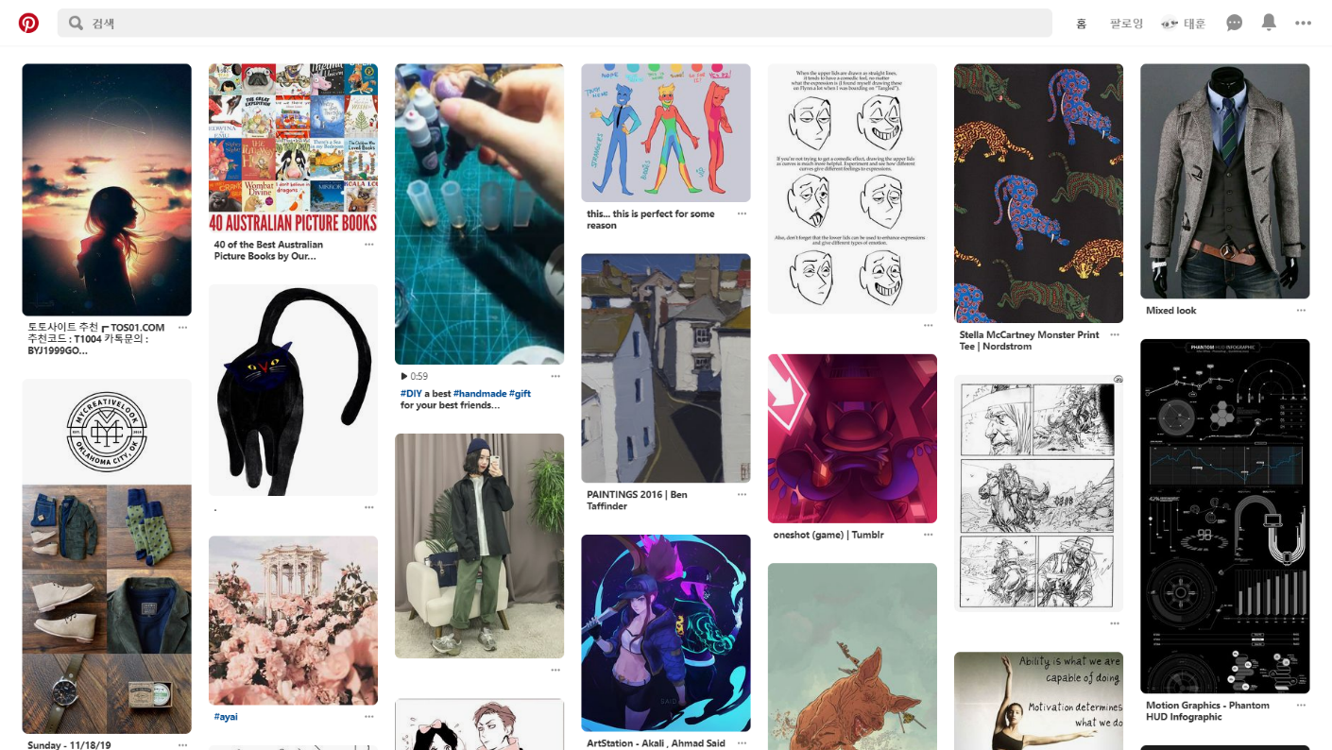

Slide 3
Masonry
벽돌을 쌓는 공사, 석조

Slide 4
실습

Slide 5
transition 에서 가장 많이 쓰이는 3가지의 차이점??
ease-in : 시작지점의 변화가 천천히 진행
ease-out : 종료지점의 변화가 천천히 진행
ease-in-out : 시작지점, 종료지점 변화가 천천히 진행

Slide 6
말해주고 싶은 것

Slide 7
WEB
Notes:
웹이라는게 접하기 굉장히 쉽다고 생각하고, 개발이라는 것에 있어서도 굉장히 쉽게 다가올 수 있는 분야.
하지만 웹의 세계는 끝이 없고 정말 다양한 사람들이 웹에 기여하고 있음.
이건 내 개인적인 생각이지만, 웹은 정보라는 측면에서 우리에게 혁신적인 변화를 가져오지 않았나.
내가 전달하고싶은 것을 어떤 방식으로든 전달 가능
원하면 이루어질 수 있는게 웹이라고 생각합니다.
사실 기말시험끝나고 하루 더 할 수 있지만 그 때는 내가 학교에 없어서,, 미안합니다.
믿고 따라워줘서 고맙고 웹이라는 걸 아주 조금이라도 이해했다면 전 잘 가르쳤다고 생각해요.
감사합니다 ☺

Slide 8


